Slide 1
Система инициализации openDC
Студент:Урзов Александр
Группа:НПМбд-02-20
№ст.билета:1032201722

Slide 2
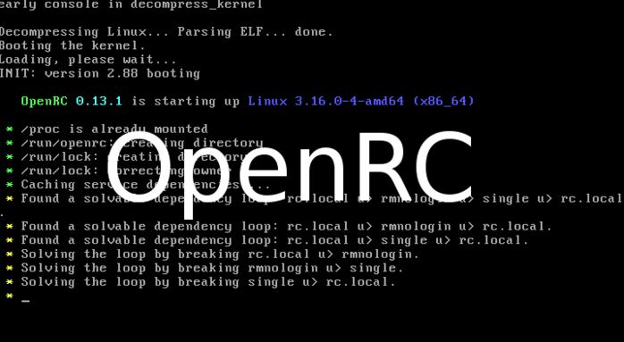
Введение
OpenRC - менеджер служб, поддерживаемый разработчиками Gentoo. Это система инициализации на основе зависимостей, которая работает вместе с программой инициализации SysVinit.
OpenRC предоставляет обычные функции, ожидаемые от современной системы инициализации: загрузка на основе зависимостей, процесс сегрегации через cgroups (в Linux и других системах — разделение между разными уровнями запуска), конфигурации переменных среды.

Slide 3
Автор - Roy Marples
Разработчик - OpenRC Developers
Написан на - Си
Операционная система - Linux,FreeBSD,NetBSD
Первый выпуск - 5 апреля 2007 года
Последняя серия - 0.43.3

Slide 4
Установка
OpenRC и сопутствующие пакеты доступны в AUR. Для получения подробной информации о компонентах инициализации смотрите Init.
Установите пакет openrcAUR или openrc-gitAUR. В качестве init процесса используется openrc-sysvinitAUR или busybox. Файлы сервисов содержатся в пакете openrc-arch-services-gitAUR.
Для поддержки совместимости с initscripts-forkAUR, файлы настроек будут установлены в /etc/openrc/. Бинарный sysvinit init устанавливается в /usr/bin/init-openrc для совместимости с systemd-sysvcompat или подобных пакетов.

Slide 5
Загрузка
Для загрузки с OpenRC, добавьте init=/usr/bin/init-openrc в параметры ядра. Чтобы вернуться к systemd, удалите этот параметр ядра.
Каталог /etc/openrc/conf.d , и файл /etc/openrc/rc.d используются для настройки.

Slide 6
Такие операционные системы как Gentoo, Alpine Linux, Hyperbola GNU/Linux-libre, Parabola GNU / Linux-libre, Maemo Leste, TrueOS и других unix-подобных систем используют OpenRC, в то время как некоторые другие, такие как Devuan, Artix Linux предлагают это как один из вариантов. Это означает, что программные пакеты и де́мон этих системной архитектуры/дистрибутивов поддерживают его, поставляют и/или используя доступные скрипты.

Slide 7
OpenRC состоит из нескольких модульных компонентов, основными из которых являются /init , основная система управления зависимостями и демон-супервизор. Он написан на C и POSIX-совместимой оболочке, что делает его пригодным для использования в системах BSD и Linux. Основная часть OpenRC обрабатывает управление зависимостями и анализ выполнения сценария инициализации.OpenRC работает путем сканирования уровней запуска, построения графа зависимостей и последующего запуска необходимых сценариевой службы. Он завершается после запуска скриптов. По умолчанию OpenRC использует модифицированную версию start-stop-daemon для управления этой службы Де́моном.

Slide 8
Скрипты имеют сходство со скриптами, используемыми в инициализации SysVinit , но предлагают несколько функций, упрощающих их создание. Предполагается, что сценарии имеют start (), stop () и status (), и система использует уже объявленные переменные для создания функций по умолчанию. Функция зависимостей используется для объявления зависимостей от других служб, которые будут выполняться с заголовками LSB в SysVinit . Конфигурация и механизм разделены файлами настройки конфигурации в каталоге conf.d и файлами init в каталоге init.d.

Slide 9
Особенности
Переносимость между Linux, TrueOS, FreeBSD и NetBSD
Запуск параллельной службы (по умолчанию отключен)
Загрузка на основе зависимостей
Разделение процессов через контрольные группы (cgroups)^{[9]}
Ограничения ресурсов для каждой службы (ulimit)
Разделение кода и конфигурации (init.d / conf.d)
Выразительная и гибкая работа с сетью (включая VPN , Сетевые мосты и Т. Д.)
Подробный режим отладки

Slide 10
Ссылки
https://wiki.archlinux.org/title/OpenRC_(%D0%A0%D1%83%D1%81%D1%81%D0%BA%D0%B8%D0%B9)
https://ru.wikipedia.org/wiki/OpenRC
https://ru.bmstu.wiki/OpenRC

Slide 11
Спасибо за внимание!

